Slide 1


Архитектурные шаблоны микросервисов
ПРЕЗЕНТАЦИЯ
БГТУ, ФИТ
Только самые лучшие шаблоны

Slide 2
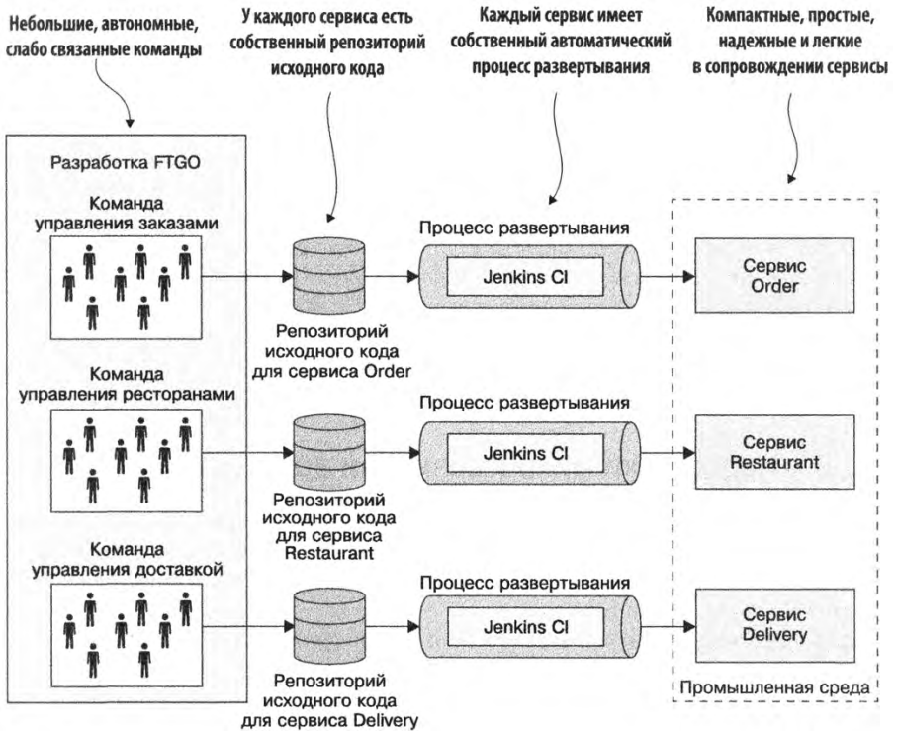

Пример приложения на микро-
сервисах

Slide 3
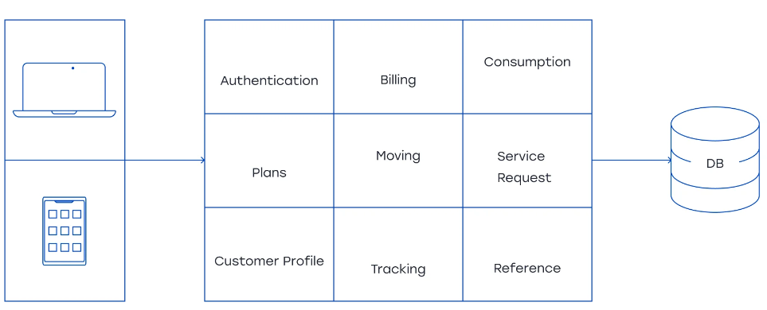

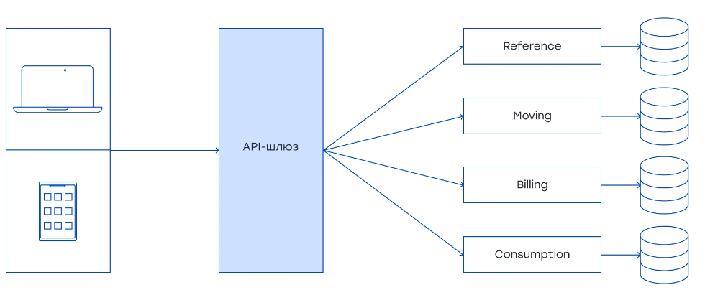
До
Strangler
Паттерн миграции унаследованных монолитов на микросервисы
Все архитектуры разные, некоторые модульные, а некоторые нет, поэтому ориентироваться в них нелегко. Вот почему нам нужен общий паттерн, в котором монолиты будут преобразованы сначала в модульные монолиты, а затем в микросервисы. Именно для этого используется паттерн Strangler.
После

Slide 4

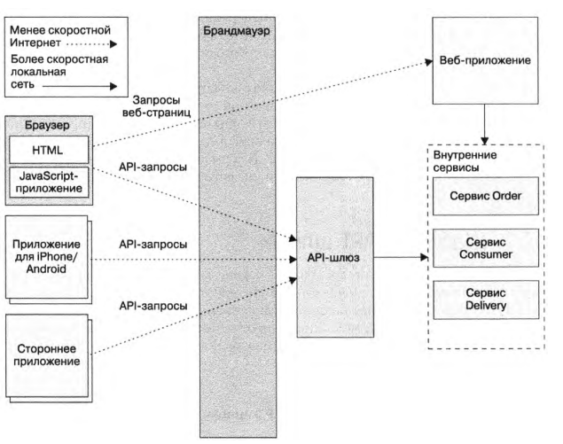
API-шлюз
API-шлюз — это единая точка входа в приложение для API-вызовов из-за пределов брандмауэра
API-шлюз отвечает за маршрутизацию запросов, объединение API и преобразование протоколов. Все запросы, выполняемые внешними клиентами, сначала поступают на API-шлюз, который направляет их подходящим сервисам. Для обработки других запросов API-шлюз использует объединение API, обращаясь к разным сервисам и агрегируя полученные результаты. Он может также налаживать связь между клиентскими протоколами, такими как HTTP и WebSockets, и внутренними протоколами сервисов, плохо совместимыми с клиентами.

Slide 5

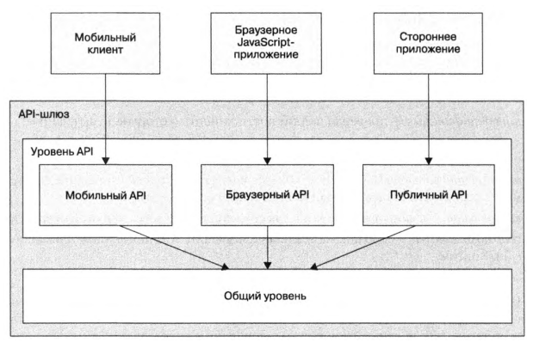
API-шлюз
Двухуровневая архитектура API-шлюза. API для каждого клиента реализуется отдельным модулем. Общий уровень реализует возможности, которые используются во всех API, например аутентификацию
В этом примере API-шлюз содержит три API-модуля:
мобильный API — реализует API для мобильного клиента FTGO;
браузерный API — реализует API для JavaScript-приложения, которое работает в браузере;
публичный API — реализует API для сторонних разработчиков.

Slide 6

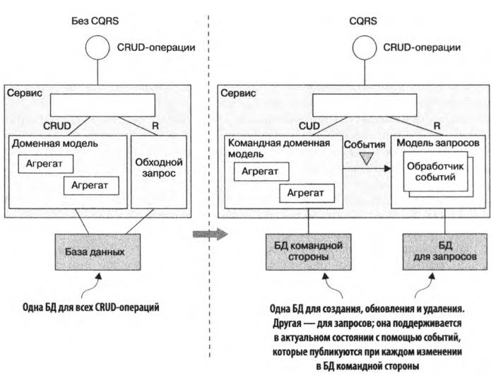
CQRS
Разделение обязанностей
Он разделяет хранимую модель данных и использующие ее модули на две части: команды и запросы. Командные модули и модель данных реализуют операции создания, обновления и удаления (create, update и delete, CUD), которые соответствуют НТТР-командам POST, PUT и DELETE. Модули запросов и модель данных реализуют запросы, соответствующие HTTP-команде GET. Сторона запросов синхронизирует свою модель данных с моделью данных командной стороны, подписываясь на события, которые та публикует.

